Slide 1

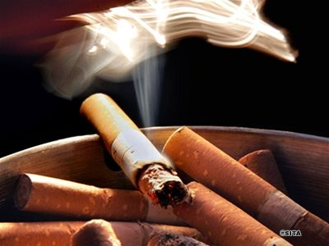
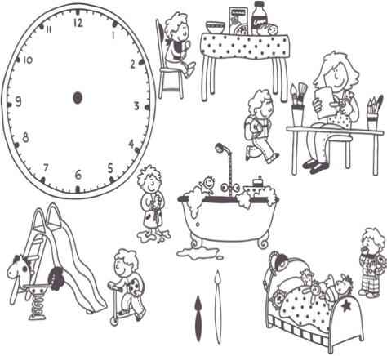
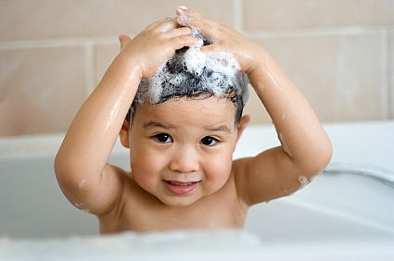
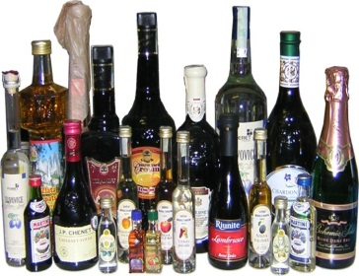
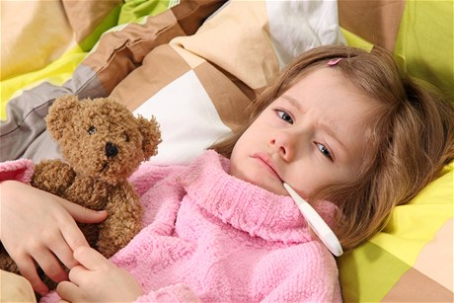

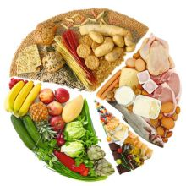
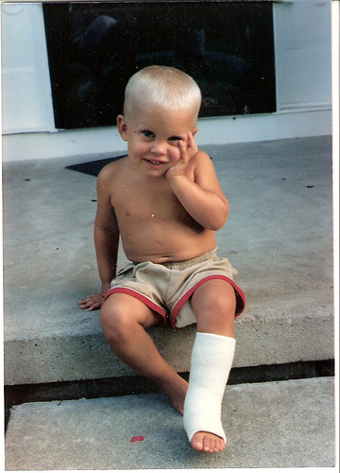
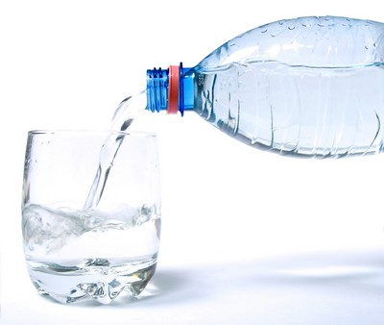

99.1 Zdraví
Elektronická učebnice - I. stupeň Základní škola Děčín VI, Na Stráni 879/2 – příspěvková organizace Svět kolem nás
Autor: Mgr. Pavlína Sirová
Notes:
Víte, kdo způsobuje angínu, chřipku, nebo neštovice?

Slide 2
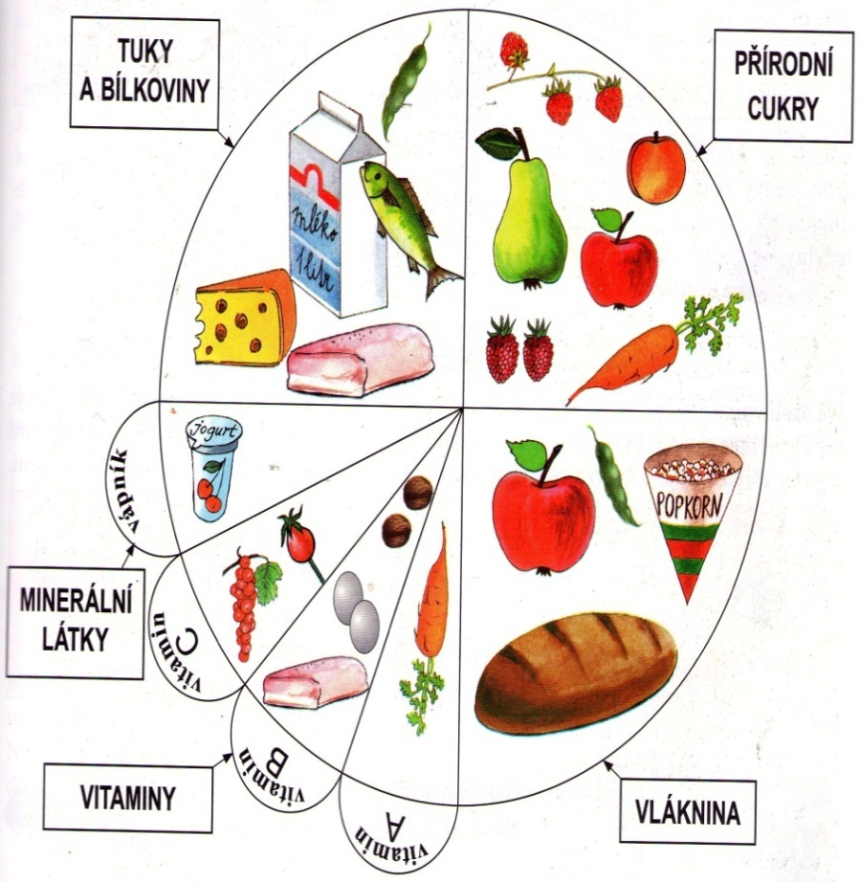

99.2 Co už víš?
Elektronická učebnice - I. stupeň Základní škola Děčín VI, Na Stráni 879/2 – příspěvková organizace Svět kolem nás
Důležitá telefonní čísla první pomoci:
150 – hasiči
155 – záchranná služba
158 – policie
112 – tísňové volání (celoevropské)
Pro růst a vývoj potřebujeme pestrou, hodnotnou a zdravou stravu.
Největší zastoupení by mělo mít ovoce, zelenina, netučné mléčné výrobky a celozrnné pečivo.
Každá skupina potravin obsahuje jiné výživné látky neboli živiny.
K živinám patří: cukry, tuky a bílkoviny.
Potrava musí také obsahovat minerální látky, vitamíny a vlákninu.
Nemocem je nejlépe předcházet dostatečným příjmem vyvážené stravy a pravidelným pitným režimem.
Voda je obsažena i v ovoci a zelenině.
Neměli bychom jíst mnoho sladkostí a pít hodně slazených nápojů.
Důležité je také otužování a pravidelný pobyt na čerstvém vzduchu.

Slide 3

99.3 Jaké si řekneme nové termíny a názvy?
Elektronická učebnice - I. stupeň Základní škola Děčín VI, Na Stráni 879/2 – příspěvková organizace Svět klem nás
Zdraví – nepřítomnost nemoci, celkový stav tělesné a duševní pohody.
Denní režim – pravidelný rytmus dne, střídání činnosti a odpočinku.
Zdravá výživa – příjem vyvážené potravy.
Osobní a duševní hygiena - hygiena je slovo řeckého původu, znamená „zdraví prospěšný“
- v běžném hovoru je totéž, co udržování čistoty
Návykové látky – závislost na drogách (nikotin, alkohol).
Nemoci a úrazy- nemoci způsobují viry a bakterie, bývají přenosné - infekční
- úraz si člověk přivodí cizí neopatrností, nepozorností nebo přeceněním sil.

Slide 4
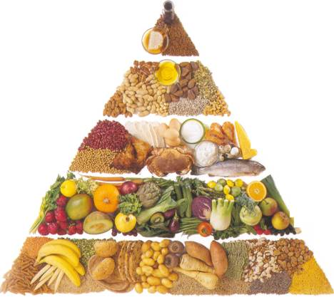

99.4 Co si řekneme nového?
Elektronická učebnice - I. stupeň Základní škola Děčín VI, Na Stráni 879/2 – příspěvková organizace Svět kolem nás
Zdravá výživa
1/ Pyramida výživy
dostatečný přísun základních živin, minerálních látek a vitamínů zajistí pestrá a různorodá strava.
jídelníček by měl obsahovat ovoce, zeleninu, celozrnný chléb, vločky a výrobky z obilovin, mléko, sýr a jogurt, maso, vejce a luštěniny.
v současnosti se objevuje stále více výrobků s označením BIO- produkty ekologického zemědělství (rostliny se pěstují bez použití chemických hnojiv a zvířata se chovají v přirozeném prostředí).
2/ Pitný režim
lidské tělo je z 60 až 70% tvořeno vodou.
během dne z těla vyloučíme asi 2,5 litru vody.
doporučená dávka tekutin se pohybuje mezi 2 až 3 litry.
nejlepší je pít čistou vodu, střídat minerálky (spíše neperlivé), ovocné a bylinné čaje, neslazené ovocné a zeleninové šťávy.
Denní režim
rytmus každého dne má být pravidelný.
je důležité střídat dobu činnosti a dobu odpočinku.
má obsahovat čas na práci, osobní hygienu, odpočinek a jídlo, zábavu, sport a pohyb na čerstvém vzduchu.
důležitý je čas strávený s rodinou a čas vyhrazený na spánek- dochází k obnově tělesných a duševních sil.
Osobní a duševní hygiena
hygienická opatření omezují působení škodlivých látek.
prevence nemocí.
zanedbání může mít nepříjemné následky třeba v podobě infekční žloutenky.
Osobní hygiena
zahrnuje soustavnou a důkladnou péči o čistotu celého těla, vlasů, dutiny ústní (pravidelné čištění zubů), otužování a péče o oblečení.
Duševní hygiena
je důležité cítit se dobře ve třídě, mít kamarády, být spokojen se svým školním prospěchem, aktivně a uspokojivě trávit svůj volný čas, doma mít příjemné a láskyplné prostředí – toto vše se nazývá duševní zdraví.
pokud je vše, jak má být, jsme v tzv. duševní pohodě.
Nemoci
infekční nemoci způsobují viry a bakterie, jsou přenosné a šíří se vzduchem při kašlání nebo kýchání.
proti infekčním onemocněním se můžeme nechat očkovat - tělo získává látky, které pomáhají zabránit vzniku onemocnění.
nemoc provázejí určité příznaky, např. zvýšená teplota, únava, bolest hlavy, nechutenství apod.- je nutné navštívit lékaře, který stanoví diagnózu - zjistí druh onemocnění a stanoví léčbu.
Úraz
pokud se někdo vážněji zraní, potřebuje lékařskou pomoc.
s lehkým poraněním si poradíme sami - proto je důležité znát základní pravidla první pomoci.
Návykové látky
člověk ztrácí svou duševní rovnováhu – stává se závislým.
nejčastěji se vyskytuje závislost na nikotinu a alkoholu
(řadíme je mezi drogy).
- nikotin je obsažen v tabáku.
- způsobuje nemoci srdce a cév, rakovinu a spoustu dalších
nemocí.
- alkohol způsobuje odumírání mozkových buněk, nemoci
srdce a cév a poškozuje játra.

Slide 5
99.5 Procvičení a příklady
Elektronická učebnice - I. stupeň Základní škola Děčín VI, Na Stráni 879/2 – příspěvková organizace Svět kolem nás
1. Kolik hodin denně spíte?
2. Víte, co to znamená, když se o někom řekne, že je skřivan či sova?
3. Kolik času denně strávíte aktivním pohybem nebo sportem?
4. Co si představujete pod pojmem osobní hygiena?
5. Víte, co znamená slovo kosmetika a kdo je kadeřník?
6. Víte, co je to stres? Zažíváte ho ve škole? Jak se mu dá vyhnout?
7. Kolik času strávíte denně u televize a počítače?
8. Může se na veřejných místech kouřit? Co si myslíte o zákazech kouření v restauracích, ve vlacích apod.?
9. Zamyslete se, co všechno může alkohol zavinit.
10. Víte, co je to epidemie?
11. Víte, co by měla správně obsahovat lékárnička?

Slide 6
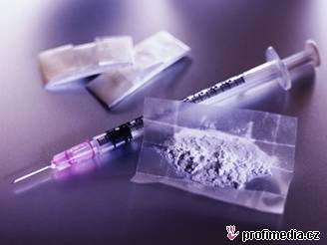

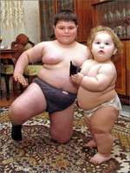
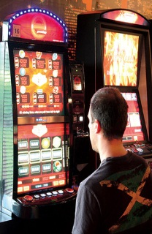
99.6 Něco navíc pro šikovné
Elektronická učebnice - I. stupeň Základní škola Děčín VI, Na Stráni 879/2 – příspěvková organizace Svět kolem nás
Zajímavé údaje
Prevencí rozumíme všechna opatření, pomocí kterých předcházíme nemocem, úrazům a dalším nepříjemným událostem. Prevencí je očkování, dezinfekce, používání přilby při jízdě na kole apod.
Zajímavé údaje
Dospělý člověk by měl denně spát kolem 8 hodin, děti 10 až 12 hodin.
Jednostranná výživa je riziková a může být příčinou řady nemocí – obezita (otylost) - člověk má v těle nadměrné množství tuku.
Původ potravin nemusíme posuzovat jenom z hlediska ekologické jistoty, ale i z hlediska porušování lidských práv. Výrobky s označením FAIR TRADE podporují výrobce z rozvojových zemí. U takto označených výrobků máme jistotu, že se na jejich výrobě nepodílely nezletilé děti a že jejich výrobci dostanou spravedlivou odměnu.
Když je člověk dehydratovaný, znamená to, že v organismu není dostatek vody. Příznaky dehydratace jsou žízeň, bolest hlavy, únava, snížení pozornosti a schopnosti dobře pracovat.
Zajímavé údaje
Mezi drogy řadíme například heroin, kokain, marihuanu, nikotin, alkohol.
Česká republika se řadí mezi země s nadprůměrným počtem kuřáků.
Počet zemřelých na následky kouření se každoročně zvyšuje. Kuřák přichází v průměru až o 10 let svého života.
V České republice je povoleno prodávat cigarety stejně jako alkoholické nápoje pouze lidem starším 18ti let.
Spotřeba alkoholu v České republice je velmi vysoká. Pohybuje se kolem 10 litrů na jednoho obyvatele (včetně dětí) za rok.
Mezi závislosti patří i gamblerství, což je závislost na hracích automatech. Říká se mu také chorobné hráčství.

Slide 7

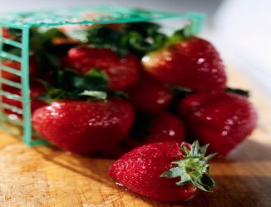
99.7 CLIL
Elektronická učebnice - I. stupeň Základní škola Děčín VI, Na Stráni 879/2 – příspěvková organizace Svět kolem nás
health
fruit
vegetables
drink
hygiene
cigarettes
alcohol
illness
injury
zdraví, ovoce, zelenina, pitný režim, hygiena, cigarety, alkohol, nemoc, úraz

Slide 8
99.8 Test znalostí
Elektronická učebnice - I. stupeň Základní škola Děčín VI, Na Stráni 879/2 – příspěvková organizace Svět kolem nás
Měli bychom denně spát … alespoň 5 hodin. zhruba 10 hodin. alespoň 8 hodin. zhruba 2 hodiny. | 3. Během dne se snažím co nejvíce času strávit … u televize. u počítače. pohybem. uklízením.
2. Měl bych jíst hlavně … sladkosti a chipsy. uzeniny. ovoce a zeleninu. léky. | 4. Denně bychom měli vypít … zhruba 2 litry tekutin. hodně kávy. celou láhev sladké limonády. 1 litr mléka.
Správné odpovědi:
c
c
c
a
Test na známku

Slide 9
Elektronická učebnice - I. stupeň Základní škola Děčín VI, Na Stráni 879/2 – příspěvková organizace Svět kolem nás
99.9 Použité zdroje, citace
Člověk a jeho zdraví, M.Jančová, M. Grigárková – učebnice pro 4. a 5. ročník ZŠ, 2008
Já a můj svět, V. Štiková – prvouka pro 3. ročník, nakladatelství Nová škola, 2008
Obrázky z databáze klipart
http://www.detska-razitka.cz/data/USR_001_DETSKA_RAZITKA/85109_DESSINS.jpg
http://files.viva-zdravavyziva.webnode.cz/200000000-0438505321/zdrava-vyziva3.jpg
http://behame.cz/wp-content/uploads/2008/05/voda-balena.jpg
http://nd05.jxs.cz/144/269/c9211b4bf7_82372376_o2.jpg
http://hygiena.zdrave.cz/ir/images/zdrave_ArticleModule-Articles/1117-image-Dusevni_hygiena--ifresize-200x.jpg
http://www.facelike.cz/data/img/94-a.jpg
http://www.tavlisa.name/pozadi/foto-alkohol.jpg
http://i.lidovky.cz/11/042/lngal/GLU3a9146_dite.jpg
http://farm6.static.flickr.com/5248/5365539797_9072013435.jpg
http://www.metropol.cz/public/content-images/cz/article/11293_w.jpg
http://www.obesity-news.cz/pics/nase-zdravi-je-otazkou-zivotniho-stylu.jpg
http://www.abecedazdravi.cz/pictures/zpravodajstvi/2005-10-10_piramida_zdrav_3TZLF17CL5.jpg
http://files.spravnavyziva.cz/200000034-a144ca23e7/iStock_000008879655XSmall.jpg
http://files.chudni.meu.zoznam.sk/200000014-38fba3a636/detska_obezita.jpg
http://blog.lunchtime.cz/wp-content/fairtrade_logo.png
http://nd01.jxs.cz/413/661/0f44fbb6f7_39586888_o2.jpg
http://drogy-info.inup.cz/files/7tq9tac3t57n.jpg

Slide 10
Elektronická učebnice – I. stupeň Základní škola Děčín VI, Na Stráni 879/2 – příspěvková organizace Svět kolem nás
99.10 Anotace
Autor | Mgr. Sirová Pavlína
Období | 07 – 12/2012
Ročník | 5. ročník
Klíčová slova | Péče o zdraví - denní režim, zdravá výživa, osobní a duševní hygiena, návykové látky, nemoci a úrazy.
Anotace | Prezentace popisující péči o zdraví. Procvičení a příklady.

